Slide 1
Творческий проект
«Первые шаги в мультипликации или как самому создать мультфильм»

Slide 2
Вид проекта – краткосрочный, совместный детско-воспитательный творческий проект.
Участники проекта: воспитатель группы, дети.
Цель: Раскрыть секреты создания мультфильмов. Создать мультфильм своими руками.
Задачи:
Образовательные:
• Познакомить детей с историей возникновения и развития мультипликации.
• Познакомить детей с технологией создания мультипликационных фильмов.
• Расширить знания детей о профессиях: сценарист, режиссер, художник-мультипликатор, оператор, звукорежиссер.
Развивающие:
• Развивать творческое мышление и воображение.
• Формировать художественные навыки и умения.
• Формировать навыки связной речи.
Воспитывающие:
• Воспитать интерес, внимание и последовательность в процессе создания мультфильма.
• Воспитывать эстетическое чувство красоты и гармонии в жизни и искусстве.
• Прививать ответственное отношение к своей работе.

Slide 3
Формы работы:
«Волшебники мультипликации» (знакомство с профессиями: сценарист, режиссер-мультипликатор, художник-мультипликатор, звукорежиссер, оператор и др.)
«Тайны мультипликации» (знакомство с миром мультипликации).
Беседы «История возникновения мультипликации», «Как снимают рисованный мультфильм»,
Выбор истории для создания мультфильма.
Работа над фоном.
Работа над декорациями к мультфильму.
Рисование героев.
Пересказ сказки, рассказывание по ролям.
Запись сказки.
Презентация мультфильма на занятии.

Slide 4
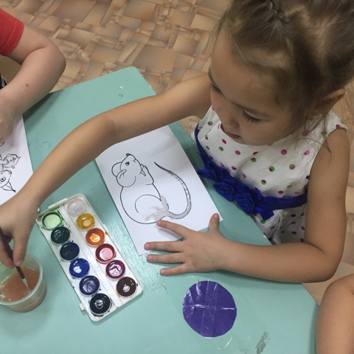

Slide 5
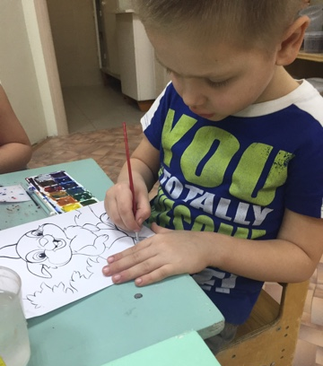

Slide 6
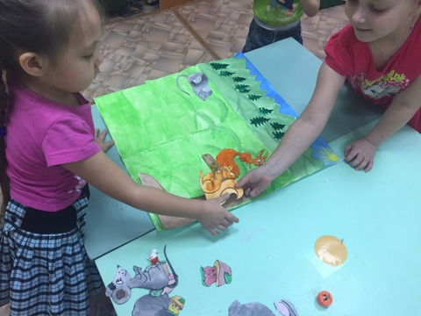
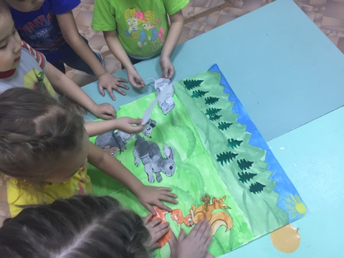

Slide 7
